Slide 1
第4章 Python数据处理

Slide 2
文件操作
数据格式化
常用标准库
科学计算
数据获取
数据分析
数据可视化
与AI相关的库

Slide 3
第4章 Python数据处理
4.1 文件操作

Slide 4
文件操作
文件的理解
文件的打开和关闭
文件的读写

Slide 5
文件的理解（1）
文件是数据存储的一种形式
文件是存储在辅助存储器上的数据序列
文件是数据的抽象和集合
文件分类（按照展现方式）
文本文件
二进制文件
本质上，所有文件都是二进制形式存储

Slide 6
文件的理解（2）
文本文件
由单一特定编码组成的文件，如UTF-8编码
由于存在编码，也被看成是存储着的长字符串
例如：.txt文件、.py文件等
二进制文件
直接由比特0和1组成，没有统一字符编码
二进制0和1的组织结构
例如：.png文件、.avi文件等

Slide 7
文件的理解（3）
举例：
“人工智能正改变未来”
文本形式
人工智能正改变未来
二进制形式
b’\xC8\xCB\xB9\xA4\xD6\xC7\xC4\xDC\xD5\xFD\xB8\xC4\xB1\xE4\xCE\xB4\xC0\xB4’

Slide 8

文件的处理过程
文件处理的步骤: 打开-操作-关闭
a = open( )
读文件
文件的 存储状态
文件的 占用状态
写文件
a.close()

Slide 9
文件的打开和关闭
文件打开形式
<变量名> = open( <文件名> , <打开模式> )
文件句柄
文件路径和名称
源文件同目录可省路径
文本or二进制
读or 写
文件关闭形式
<变量名>.close()
文件句柄

Slide 10
文件的打开模式
文件的打开模式 | 描述
'r' | 只读模式，默认值，如果文件不存在，返回FileNotFoundError
'w' | 覆盖写模式，文件不存在则创建，存在则完全覆盖
'x' | 创建写模式，文件不存在则创建，存在则返回FileExistsError
'a' | 追加写模式，文件不存在则创建，存在则在文件最后追加内容
'b' | 二进制文件模式
't' | 文本文件模式，默认值
+ | 与r、w、x、a连用，同时以读写模式打开

Slide 11
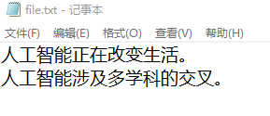




文件的使用
举例
#文本形式打开文件
#二进制形式打开文件

Slide 12
文件的读取
操作方法 | 描述
<f>.read(size=-1) | 读入全部内容，如果给出参数，读入前size长度 >>>s = f.read(2) 人工
<f>.readline(size=-1) | 读入一行内容，如果给出参数，读入该行前size长度 >>>s = f.readline() 人工智能正在改变生活。
<f>.readlines(hint=-1) | 读入文件所有行，以每行为元素形成列表，如果给出参数，读入前hint行 >>>s = f.readlines() ['人工智能正在改变生活。']

Slide 13
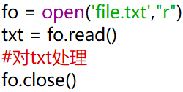
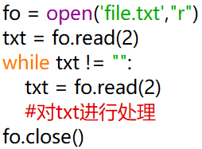
文件的全文本遍历
方法一
一次读入，统一处理
方法二
按数量读入，分别处理

Slide 14
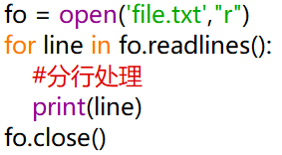
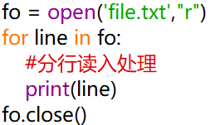
文件的按行遍历
方法一
一次读入，分行处理
方法二
分行读入，逐行处理

Slide 15
文件的写入（1）
操作方法 | 描述
<f>.write(s) | 向文件写入一个字符串或字节流 >>>f.write("幸福都是奋斗出来的!")
<f>.writelines(lines) | 将一个元素全为字符串的列表写入文件 >>>ls = ["亚洲", "欧洲", "非洲"] >>>f.writelines(ls) 亚国欧洲非洲
<f>.seek(offset) | 改变当前文件操作指针的位置，offset含义如下： 0 – 文件开头； 1 – 当前位置； 2 – 文件结尾 >>>f.seek(0) #回到文件开头

Slide 16
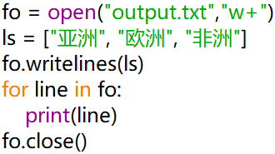
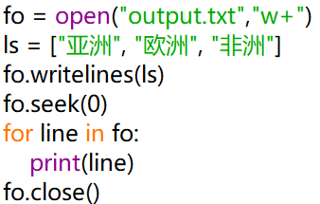
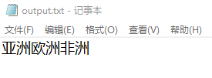

文件的写入（2）
举例
写一个字符串列表到文件
没有任何输出

Slide 17
第4章 Python数据处理
4.2 数据格式

Slide 18
数据格式化
数据的维度
一维数据格式化
二维数据格式化
高维数据格式化

Slide 19
数据的维度
维度：一组数据的组织形式
分类
一维数据
二维数据
多维数据
高维数据

Slide 20
一维数据
由一组有序或无序数据构成，采用线性方式组织
对应列表、集合等概念
1, 1, 2, 3, 5, 8, 13, 21, 34 … …
90, 87, 65, 78, 98, 100, 54, 82, 76, 85 … …

Slide 21
二维数据
由多个一维数据构成，是一维数据的组合形式
表格是典型的二维数据
其中，表头是二维数据的一部分
序号 | 学号 | 姓名 | 高数 | 英语 | 程序设计
1 | 20191001 | 张三 | 98 | 88 | 94
2 | 20191002 | 李四 | 87 | 90 | 76
3 | 20191003 | 王五 | 79 | 84 | 87
4 | 20191004 | 赵六 | 64 | 68 | 75

Slide 22
多维数据
由一维或二维数据在新维度上扩展形成
时间维度
2019
2020
序号 | 学号 | 姓名 | 高数 | 英语 | 程序设计
1 | 20191001 | 张三 | 98 | 88 | 94
2 | 20191002 | 李四 | 87 | 90 | 76
3 | 20191003 | 王五 | 79 | 84 | 87
4 | 20191004 | 赵六 | 64 | 68 | 75
序号 | 学号 | 姓名 | 高数 | 英语 | 程序设计
1 | 20191001 | 张三 | 76 | 90 | 89
2 | 20191002 | 李四 | 83 | 88 | 74
3 | 20191003 | 王五 | 87 | 90 | 92
4 | 20191004 | 赵六 | 78 | 98 | 87

Slide 23
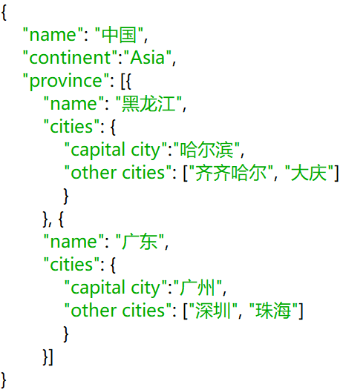
高维数据
利用最基本的二元关系展示数据间的复杂结构
键值对

Slide 24
一维数据格式化
如果数据间有序：使用列表类型
ls = [3.1, 3.3, 3.6, 3.8]
如果数据间无序：使用集合类型
st = {3.1, 3.3, 3.6, 3.8}
for循环遍历数据，对每个数据进行处理

Slide 25
一维数据存储
存储方式一：空格分隔
使用一个或多个空格分隔进行存储，不换行
缺点：数据中不能存在空格
亚洲 欧洲 北美洲 南美洲 南极洲 非洲 大洋洲
存储方式二：逗号分隔
使用英文半角逗号分隔数据进行存储，不换行
缺点：数据中不能有英文逗号
亚洲,欧洲,北美洲,南美洲,南极洲,非洲,大洋洲
存储方式三：其他方式
使用其他符号或符号组合分隔，建议采用特殊符号
缺点：需要根据数据特点定义，通用性较差
亚洲$欧洲$北美洲$南美洲$南极洲$非洲$大洋洲

Slide 26
一维数据处理
从空格分隔的文件中读入数据
采用空格分隔方式将数据写入文件
txt = open(fname).read()
ls = txt.split()
f.close()
ls = [‘亚洲’, ‘欧洲’, ‘非洲']
f = open(fname, 'w')
f.write(' '.join(ls))
f.close()
从特殊符号分隔的文件中读入数据
采用特殊分隔方式将数据写入文件
txt = open(fname).read()
ls = txt.split("$")
f.close()
ls = [‘亚洲’, ‘欧洲’, ‘非洲']
f = open(fname, 'w')
f.write(‘$'.join(ls))
f.close()

Slide 27
二维数据格式化（1）
二维列表
CSV数据存储格式
CSV: Comma-Separated Values
国际通用的一二维数据存储格式，一般.csv扩展名
每行一个一维数据，采用逗号分隔，无空行
序号 | 学号 | 姓名 | 高数 | 英语 | 程序设计
1 | 20191001 | 张三 | 98 | 88 | 94
2 | 20191002 | 李四 | 87 | 90 | 76
3 | 20191003 | 王五 | 79 | 84 | 87
4 | 20191004 | 赵六 | 64 | 68 | 75
序号,学号,姓名,高数,英语,程序设计
1,20191001,张三,98,88,94
2,20191002,李四,87,90,76
3,20191003,王五,79,84,87
4,20191004,赵六,64,68,75

Slide 28
二维数据格式化（2）
CSV数据存储格式
如果某个元素缺失，逗号仍要保留
二维数据的表头可以作为数据存储，也可以另行存储
逗号为英文半角逗号，逗号与数据之间无额外空格
按行存或者按列存都可以，具体由程序决定
一般索引习惯：ls[row][column]，先行后列
根据一般习惯，外层列表每个元素是一行，按行存

Slide 29
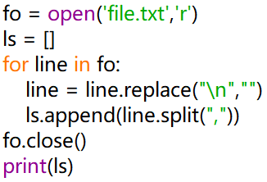
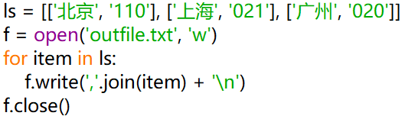

二维数据处理
从CSV格式的文件中读入数据
将数据写入CSV格式的文件
采用二层循环

Slide 30
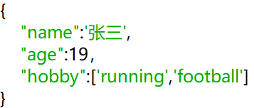
高维数据格式化
键值对是高维数据的特征
JSON格式对高维数据进行表达和存储
JSON（JavaScript Object Notation）是一种轻量级的数据交换格式
数据保存在键值对中；
键值对之间由逗号分隔；
大括号用于保存键值对数据组成的对象；
方括号用于保存键值对数据组成的数组。
"key" : "value"

Slide 31
第4章 Python数据处理
4.3 常用标准库

Slide 32
常用标准库
math
random
json

Slide 33
math库
内置数学类函数库
4个数学常数
数值表示函数（16个）
幂对数函数（8个）
三角对数函数（16个）
高等特殊函数（4个）
math.pi math.e math.inf math.nan
fabs, fmod, fsum, ceil, floor … …
pow, exp, sqrt, log … …
sin, cos, tan, asin … …
erf, erfc, gamma, lgamma

Slide 34
math库的使用
(1)直接引用math库
>>>import math
>>>math.sqrt(9)
3.0
(2)标明要调用math库中的特定函数
>>>from math import fabs
>>>fabs(-125)
125.0
(3)标明要调用math库中的特定函数
>>>from math import *
>>>floor(10.6)
运行结果：
10

Slide 35
random库
random库是产生并使用随机数的Python标准库
random库采用梅森旋转算法生成随机序列中元素。
计算机产生的随机数遵循固定算法，产生的随机数也称伪随机数。
函数 | 描述
seed(a=none) | 初始化随机数种子，默认值为当前系统时间
random() | 生成一个[0.0,1.0)之间的随机小数
randint(a,b) | 生成一个[a,b]之间的整数
getrandbit(k) | 生成一个k比特长度的随机整数
randrange(start,stop[,step]) | 生成一个[start,stop)之间以step为步数的随机整数
uniform(a,b) | 生成一个[a,b]之间的随机小数
choice(seq) | 从序列类型，例如列表中随机返回一个元素
shuffle(seq) | 将序列类型中的元素随机排列，返回打乱后的序列
sample(pop,k) | 从pop类型中随机选取k个元素，以列表类型返回

Slide 36
4.3.3 常用标准库——json库
处理JSON格式的Python标准库
操作类函数和解析类函数
dumps()和loads()分别对应编码和解码功能

Slide 37
json库常用函数（1）
函数 | 描述
json.dumps(obj, sort_keys= False, indent=None) | 将Python的数据类型转换为JSON格式，编码过程
json.loads(string) | 将JSON格式字符串转换为Python的数据类型，解码过程
json.dump(obj, fp, sort_keys= False, indent=None) | 与dumps()功能一致，输出到文件fp
json.load(fp) | 与loads()功能一致，从文件fp读入

Slide 38
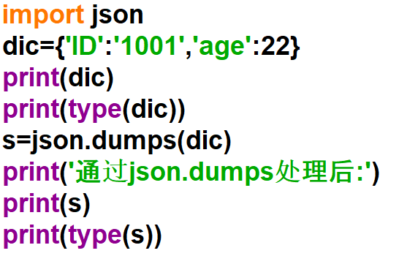
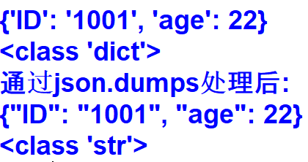
json库常用函数（2）
举例：将字典dic转换为JSON格式字符串

Slide 39
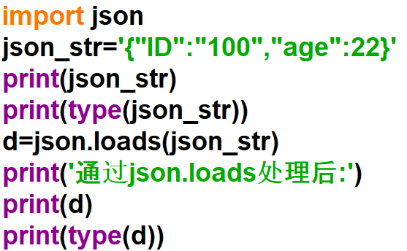
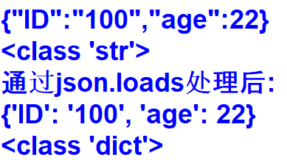
json库常用函数（2）
举例：把JSON格式字符转换为Python对象格式

Slide 40
4.3.4 常用标准库——csv库
CSV（Comma Separated Values）格式是电子表格和数据库中最常见的输入、输出文件格式。
csv库
实现了 CSV 格式表单数据的读写。
提供了诸如“以兼容 Excel 的方式输出数据文件”或“读取 Excel 程序输出的数据文件”的功能
reader 和 writer 可用于读写序列化的数据

Slide 41
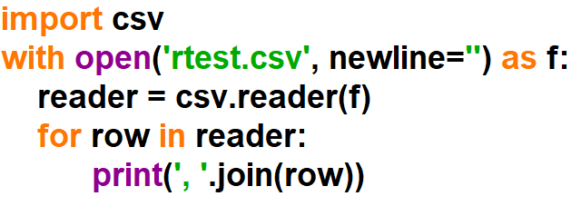
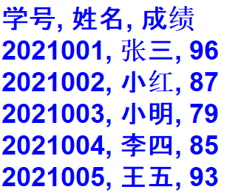
读文件reader
读文件函数：
csv.reader(csvfile, dialect='excel', **fmtparams)
返回一个 reader 对象，该对象将逐行遍历 csvfile
csv 文件的每一行都读取为一个由字符串组成的列表。
例：调用csv库，读“rtest.csv”文件内容并显示

Slide 42
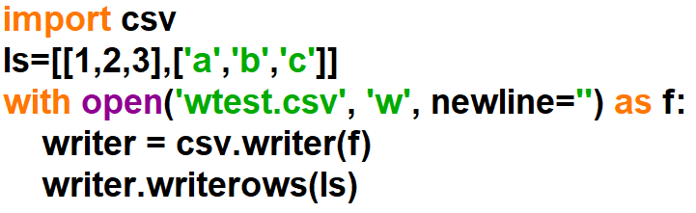

写文件writer
写文件函数：
csv.writer(csvfile, dialect='excel', **fmtparams)
返回一个 writer 对象
该对象负责将用户的数据在给定的文件类对象上转换为带分隔符的字符串
例：调用csv库，将列表ls写入到“wtest.csv”文件

Slide 43
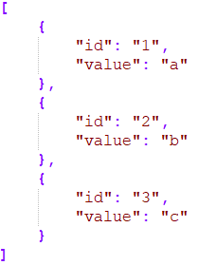
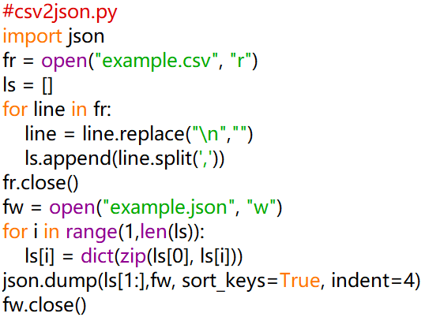

CSV和JSON格式相互转换（1）
例：CSV格式转换为JSON格式

Slide 44
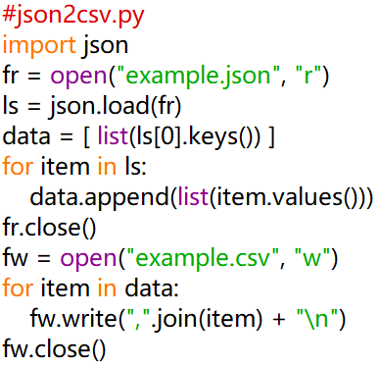
CSV和JSON格式相互转换（2）
例：JSON格式转换为CSV格式

Slide 45
第4章 Python数据处理
4.4 科学计算

Slide 46
科学计算库-NumPy（1）
NumPy
Numerical Python
是 Python 语言的一个扩展程序库
支持大量的维度数组与矩阵运算
import numpy as np

Slide 47
科学计算库-NumPy （2）
用于处理含有同种元素的多维数组运算的第三方库。
最基础数据类型是由同种元素构成的多维数组（ndarray），简称“数组”。
数组中所有元素的类型必须相同
数组中元素可以用整数索引，序号从0开始。
ndarray 类型的维度(dimensions)叫做轴(axes)，轴的个数叫做秩(rank)。一维数组的秩为1，二维数组的秩为2，二维数组相当于由两个一维数组构成。

Slide 48
常用属性（1）
属性 | 描述
ndarray.ndim | 数组轴的个数，也称作秩
ndarray.shape | 数组在每个维度上大小的整数元组
ndarray.size | 数组元素的总个数
ndarray.dtype | 数组元素的数据类型，dytpe类型可以用于创建数组中
ndarray.itemsize | 数组中每个元素的字节大小
ndarray.data | 包含实际数组元素的缓冲区地址
ndarray.flat | 数组元素的迭代器

Slide 49
常用函数
函数 | 描述
np.array([x,y,z],dtype=int) | 从Python列表和元组创造数组
np.arange(x,y,i) | 创建一个由x到y，以i为步长的数组
np.linspace(x,y,n) | 创建一个由x到y，等分成n个元素的数组
np.indices((m,n)) | 创建一个m行n列的矩阵
np.random.rand(m,n) | 创建一个m行n列的随机数组
np.ones((m,n),dtype) | 创建一个m行n列全1的数组，dtype是数据类型
np.empty((m,n),dtype) | 创建一个m行n列全0的数组，dtype是数据类型

Slide 50
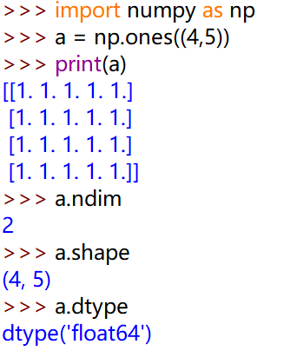
常用属性（2）
举例

Slide 51
ndarray形态操作方法（1）
方法 | 描述
ndarray.reshape(n,m) | 不改变数组ndarray，返回一个维度为(n,m)的数组
ndarray.resize(new_shape) | 与reshape()作用相同，直接修改数组ndarray
ndarray.swapaxes(ax1,ax2) | 将数组n个维度中任意两个维度进行调换
ndarray.flatten() | 对数组进行降维，返回一个展开后的一维数组
ndarray.ravel() | 作用同flatten()。但是返回数组的一个视图

Slide 52
ndarray形态操作方法（2）
方法 | 描述
x[i] | 索引第i+1个元素
x[-i] | 从后向前索引第i个元素
x[n:m] | 默认步长为1，从前往后索引，不包含m
x[-m:-n] | 默认步长为1，从后往前索引，结束位置为n
x[n,m,i] | 指定 i 步长的由n到m的索引

Slide 53
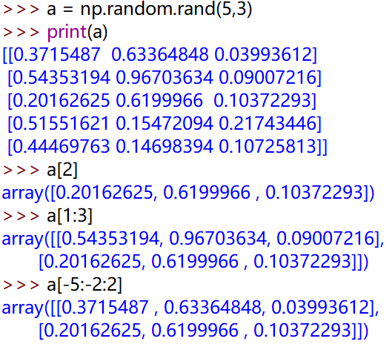
ndarray形态操作方法（3）
举例

Slide 54
算术运算函数
函数 | 描述
np.add(x1,x2,[,y]) | y = x1 + x2
np.substract(x1,x2,[,y]) | y = x1 – x2
np.multiply(x1,x2,[,y]) | y = x1 * x2
np.divide(x1,x2,[,y]) | y = x1 / x2
np.floor_divide(x1,x2,[,y]) | y = x1 // x2 （返回值取整）
np.negative(x[,y]) | y = -x
np.power(x1,x2,[,y]) | y = x1**x2
np.remainder(x1,x2,[,y]) | y = x1 % x2

Slide 55

比较运算函数
函数 | 描述
np.equal(x1,x2,[,y]) | y = x1 == x2
np.not_equal(x1,x2,[,y]) | y = x1 != x2
np.less(x1,x2,[,y]) | y = x1 < x2
np.less_equal(x1,x2,[,y]) | y = x1 <= x2
np.greater(x1,x2,[,y]) | y = x1 > x2
np.greater_equal(x1,x2[,y]) | y = x1 >= x2
np.where(condition[x,y]) | 根据给出的条件判断输出x还是y
举例

Slide 56
其他运算函数
函数 | 描述
np.abs(x) | 计算基于元素的整型、浮点或复数的绝对值
np.sqrt(x) | 计算每个元素的平方根
np.square(x) | 计算每个元素的平方
np.sign(x) | 计算每个元素的符号：1(+), 0, -1(-)
np.ceil(x) | 计算大于或等于每个元素的最小值
np.floorl(x1,x2[,y]) | 计算小于或等于每个元素的最大值
np.rint(x,[out]) | 圆整，取每个元素为最近的整数，保留数据类型
np.exp(x,[out]) | 计算每个元素指数值
np.log(x), np.log10(x), np.log2(x) | 计算自然对数(e)，基于10,2的对数

Slide 57
第4章 Python数据处理
4.5 数据获取

Slide 58
数据获取
数据获取是人工智能算法训练的基础。
数据获取途径
通过人工收集
一般将数据保存为文本文件或csv文件备用。
通过互联网收集
网络爬虫（ 遵守robots排除协议）
urllib、Requests、Beautiful Soup4、Scrapy

Slide 59
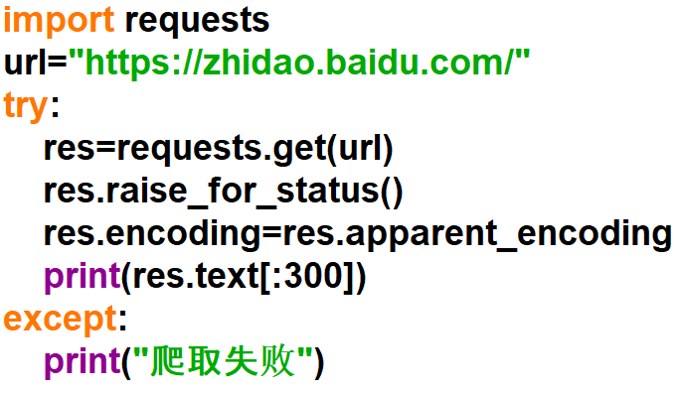
网络爬虫
Requests库
实例：获取百度知道上的网页信息
encoding是从http中的header中的charset字段中提取的编码方式
try-except结构，保证在爬取出现异常时，程序不会崩溃

Slide 60
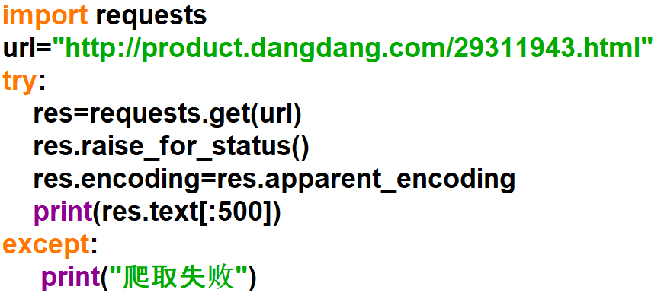
网络爬虫
Requests库
实例：获取当当网上的某本图书的信息
什么原因？
运行结果：爬取失败

Slide 61
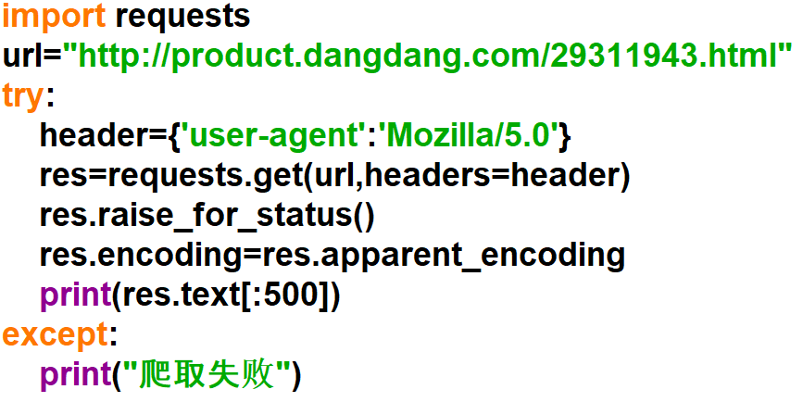
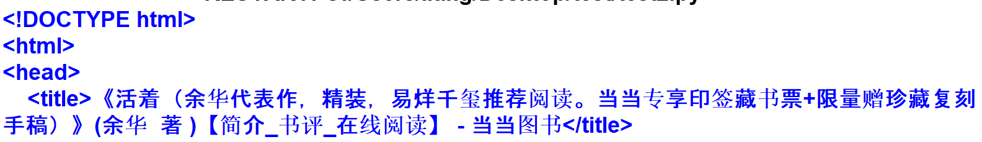
网络爬虫
Requests库
实例：获取当当网上的某本书的信息
设置headers关键字，伪装浏览器
成功
运行结果：

Slide 62
网络爬虫
实例：爬取豆瓣电影排名前250名的电影信息，并将其保存到一个csv文件
分析：
使用Requests库获取豆瓣排名前250名的HTML页面信息。
使用bs4库解析HTML页面，提取出其中的排名序号、电影标题、评分、推荐语、网址
保存到csv文件

Slide 63
第4章 Python数据处理
4.6 数据分析

Slide 64
数据分析
pandas是基于NumPy的一个开源库。
提供了高效操作大型数据集的工具，可用于解决数据分析问题。
pandas兼容所有Python的数据类型
支持两种数据结构：
Series：一维数组。
与NumPy中的数组（array）、Python的列表（list）相似
DataFrame：二维表格型数据结构。
可理解为：Series的容器

Slide 65
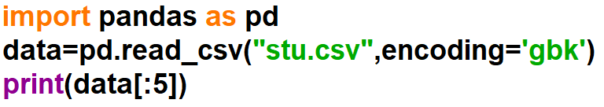
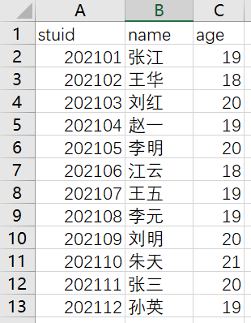
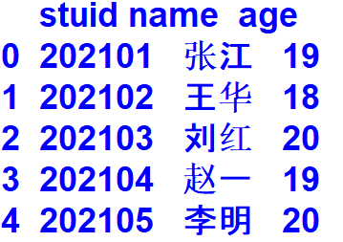
数据分析
实例
使用pandas库，读“stu.csv”文件，并显示前5行数据。
运行结果：

Slide 66
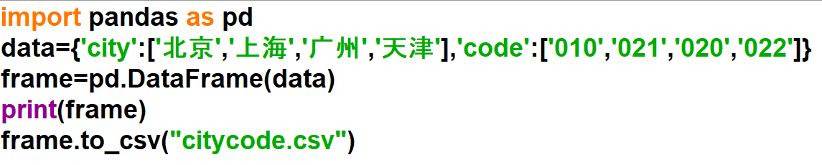
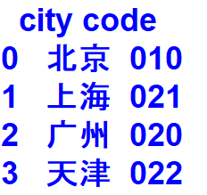
数据分析
实例
将城市名和区号写入csv文件。
运行结果：

Slide 67
第4章 Python数据处理
4.7 数据可视化

Slide 68
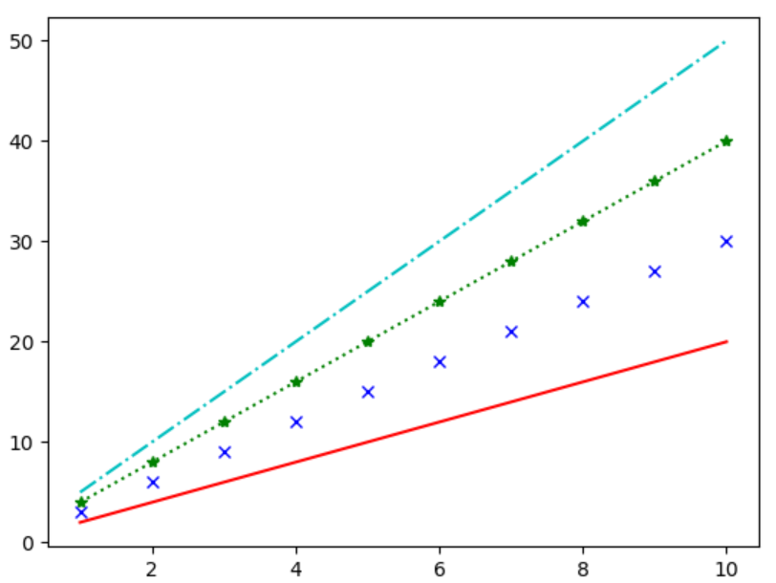
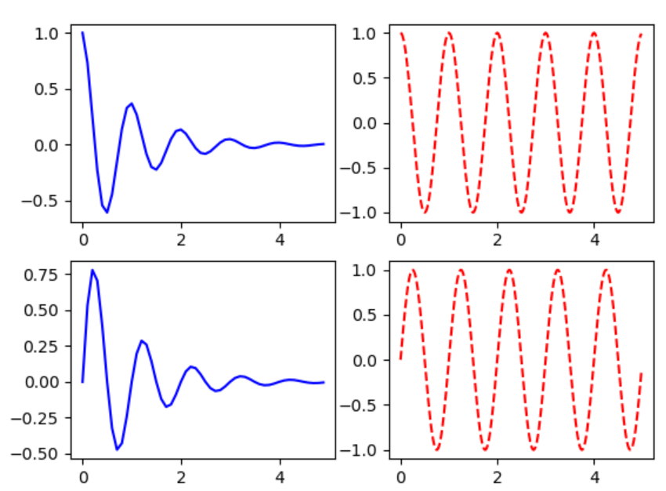
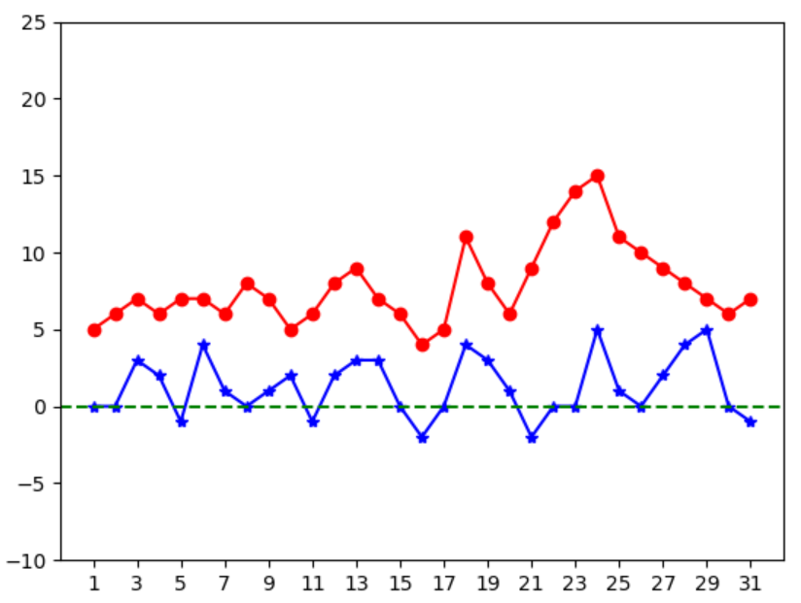
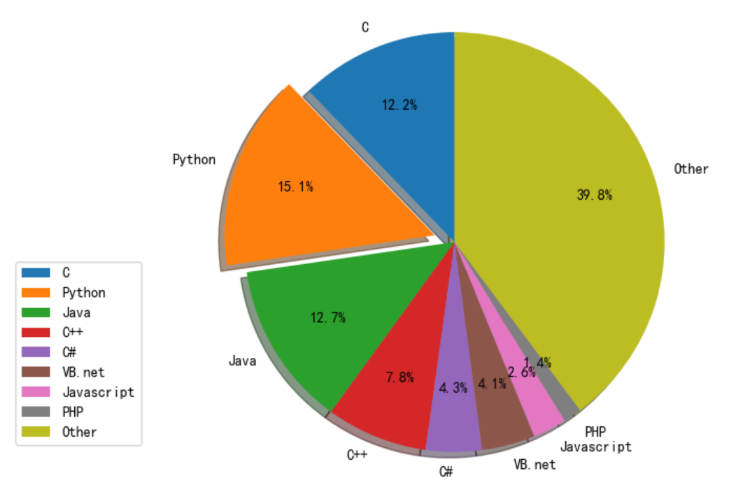
数据可视化库
matplotlib库

Slide 69
pyplot子库（1）
matplotlib.pyplot是绘制各类可视化图形的命令子库
绘制折线图
绘制多个子图
绘制饼图

Slide 70
pyplot子库（1）
绘制折线图
plt.plot(x, y, format_string, **kwargs)
x X轴数据，列表或数组，可选
y Y轴数据，列表或数组
format_string: 控制曲线的格式字符串，可选
**kwargs: 第二组或更多(x,y,format_string)
当绘制多条曲线时，各条曲线的x不能省略

Slide 71
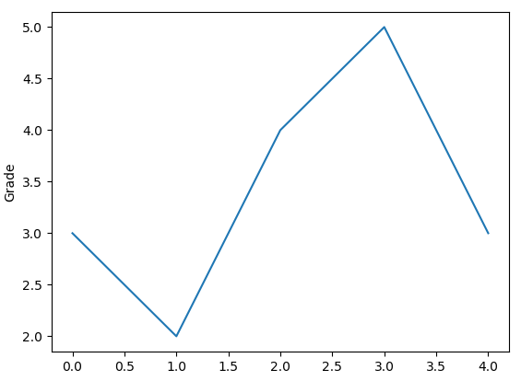
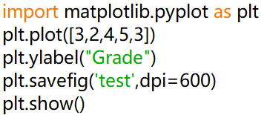
pyplot子库（2）
举例
plt.savefig()将输出图形存储为文件，默认PNG格式，可以通过dpi修改输出质量

Slide 72
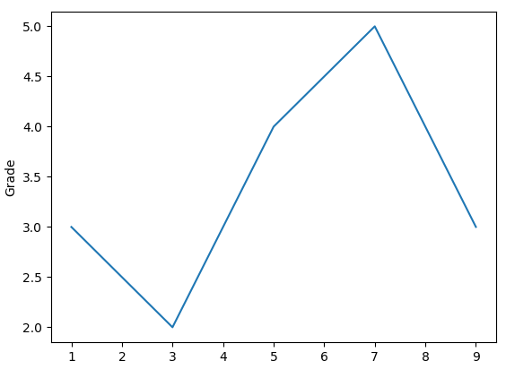
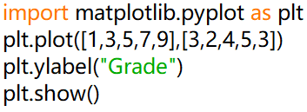
pyplot子库（3）
举例
plt.plot(x,y)当有两个以上参数时，按照X轴和Y轴顺序绘制数据点

Slide 73
绘制多条线
设置format_string
import matplotlib.pyplot as plt
import numpy as np
a = np.arange(1,11)
plt.plot(a,a*2,'r-',a,a*3,'bx',a,a*4,'g*:',a,a*5,'c-.')
plt.show()

Slide 74
format_string（1）
format_string: 控制曲线的格式字符串，可选 由颜色字符、风格字符和标记字符组成
颜色字符 | 说明 | 颜色字符 | 说明
'b' | 蓝色 | 'm' | 洋红色
'g' | 绿色 | 'y' | 黄色
'r' | 红色 | 'k' | 黑色
'c' | 青绿色cyan | 'w' | 白色
'#008000' | RGB某颜色 | '0.8' | 灰度值字符串
风格字符 | 说明
'‐' | 实线
'‐‐' | 破折线
'‐.' | 点划线
':' | 虚线
'' ' ' | 无线条

Slide 75
format_string（2）
标记字符 | 说明 | 标记字符 | 说明 | 标记字符 | 说明
'.' | 点标记 | '1' | 下花三角标记 | 'h' | 竖六边形标记
',' | 像素标记(极小点) | '2' | 上花三角标记 | 'H' | 横六边形标记
'o' | 实心圈标记 | '3' | 左花三角标记 | '+' | 十字标记
'v' | 倒三角标记 | '4' | 右花三角标记 | 'x' | x标记
'^' | 上三角标记 | 's' | 实心方形标记 | 'D' | 菱形标记
'>' | 右三角标记 | 'p' | 实心五角标记 | 'd' | 瘦菱形标记
'<' | 左三角标记 | '*' | 星形标记 | '|' | 垂直线标记

Slide 76
pyplot中文显示方法（1）
方法一
pyplot并不默认支持中文显示，需要rcParams修改字体实现
rcParams属性
中文字体 | 说明
'SimHei' | 中文黑体
'Kaiti' | 中文楷体
'LiSu' | 中文隶书
'FangSong' | 中文仿宋
'YouYuan' | 中文幼圆
'STSong' | 华文宋体
属性 | 说明
'font.family' | 用于显示字体的名字
'font.style' | 字体风格，正常'normal'或 斜体'italic'
'font.size' | 字体大小，整数字号或者'large'、'x‐small'

Slide 77
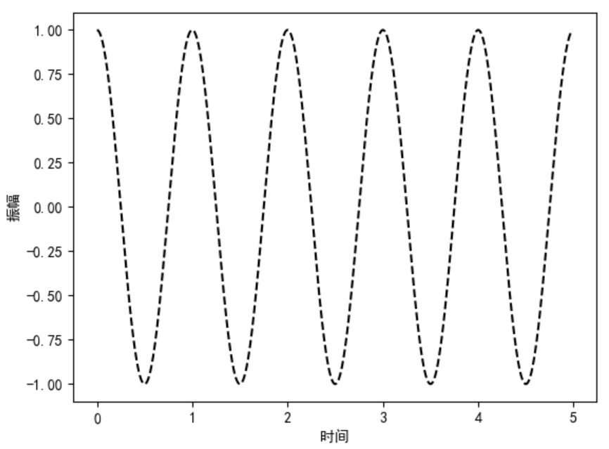
pyplot中文显示方法（2）
举例
import matplotlib.pyplot as plt
import matplotlib
import numpy as np
matplotlib.rcParams['font.family']='SimHei'
matplotlib.rcParams['font.size']=10
plt.rcParams['axes.unicode_minus'] = False
a = np.arange(0.0,5.0,0.01)
plt.xlabel('时间')
plt.ylabel("振幅")
plt.plot(a,np.cos(2*np.pi*a),'k--')
plt.show()
axes.unicode_minus设置为False，是保证负号能正常显示

Slide 78
pyplot中文显示方法（4）
方法二
在有中文输出的地方，增加一个属性：fontproperties
import matplotlib.pyplot as plt
import numpy as np
plt.rcParams['axes.unicode_minus'] = False
a = np.arange(0.0,5.0,0.01)
plt.xlabel('时间',fontproperties='SimHei',fontsize=10)
plt.ylabel("振幅",fontproperties='SimHei',fontsize=10)
plt.plot(a,np.cos(2*np.pi*a),'k--')
plt.show()

Slide 79
pyplot的文本显示函数（1）
函数 | 说明
plt.xlabel() | 对X轴增加文本标签
plt.ylabel() | 对Y轴增加文本标签
plt.title() | 对图形整体增加文本标签
plt.text() | 在任意位置增加文本
plt.annotate() | 在图形中增加带箭头的注解

Slide 80

绘制子图
subplot
subplot(nrows, ncols, index, **kwargs)
3*2
可放6个子图

Slide 81
绘制子图
subplot举例
import numpy as np
import matplotlib.pyplot as plt
def f(t):
return np.exp(-t) * np.cos(2*np.pi*t)
def g(t):
return np.exp(-t) * np.sin(2*np.pi*t)
t1 = np.arange(0.0, 5.0, 0.1)
t2 = np.arange(0.0, 5.0, 0.02)
plt.figure(1)
plt.subplot(221)
plt.plot(t1, f(t1), 'b')
plt.subplot(222)
plt.plot(t2, np.cos(2*np.pi*t2), 'r--')
plt.subplot(223)
plt.plot(t1, g(t1), 'b')
plt.subplot(224)
plt.plot(t2, np.sin(2*np.pi*t2), 'r--')
plt.show()

Slide 82
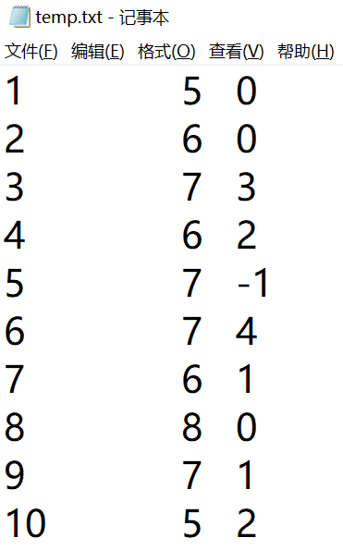
绘制温度变化图
根据温度文件
日期（日）、最高温度、最低温度

Slide 83
绘制温度变化图
根据温度文件
import matplotlib.pyplot as plt
def read_txt(file):
with open(file, 'r') as temp:
ls = [x.strip().split() for x in temp]
return ls
def plot_line(ls):
x = [int(x[0]) for x in ls]
higher = [int(x[1]) for x in ls]
lower = [int(x[2]) for x in ls]
plt.plot(x, higher, marker='o', color='r')
plt.plot(x, lower, marker='*', color='b')
plt.xticks(list(range(1, 32,2)))
plt.yticks(list(range(-10, 30, 5)))
plt.axhline(0, linestyle='--', color='g')
plt.show()
plt.savefig('temp_curve.png')
filename = 'temp.txt'
temp_list = read_txt(filename)
plot_line(temp_list)

Slide 84
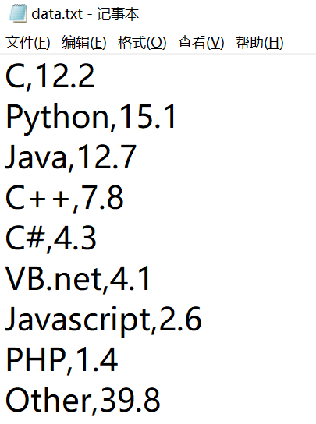
绘制饼图
基于目前主流程序设计语言及其热度数据，绘制饼图

Slide 85
绘制饼图
基于目前主流程序设计语言及其热度数据，绘制饼图
import matplotlib.pyplot as plt
def read_txt(file):
with open(file, 'r') as temp:
ls = [x.strip().split(',') for x in temp]
return ls
ls=read_txt('data.txt')
labels =[x[0] for x in ls]
sizes = [x[1] for x in ls]
plt.rcParams['font.sans-serif'] = ['SimHei']
plt.rcParams['axes.unicode_minus'] = False
explode = [0, 0.1, 0, 0, 0, 0, 0, 0, 0] # 使Python突出显示
plt.axes(aspect=1)
plt.figure(figsize=(10,6.5))
plt.pie(sizes, explode=explode, labels=labels,
labeldistance=1.1, autopct='%2.1f%%',
shadow=True, startangle=90,
pctdistance=0.7)
plt.legend(loc='lower left', bbox_to_anchor=(-0.35, 0.1))

Slide 86
第4章 Python数据处理
4.7 数据可视化
—wordcloud库

Slide 87
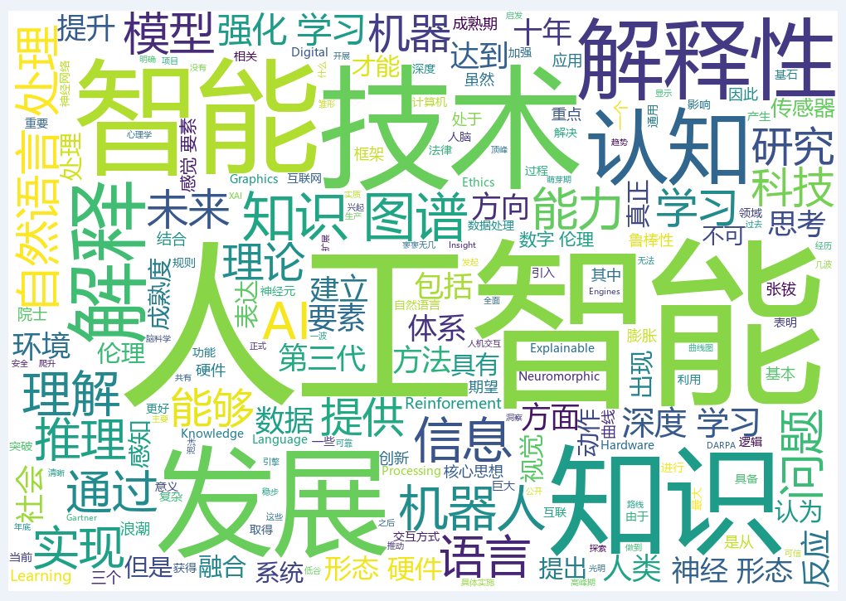
数据可视化
wordcloud库
称为词云库
是分析文本数据进行可视化广泛使用的库。
过滤掉文本中大量的低频信息，对出现频率较高的关键字进行视觉化的呈现，可以帮助浏览者快速领略文本的主旨。

Slide 88
wordcloud库
wordcloud库常用方法
方法 | 描述
w.generate(txt) | 向WordCloud对象w中添加文本txt
w.to_file(filename) | 将词云输出为图像文件，JPG 或者PNG格式

Slide 89
wordcloud库
wordcloud库常用函数
参数 | 描述
width | 词云图片宽度，默认400
height | 词云图片高度，默认200
min_font_size | 词云中最小字号，默认4
max_font_size | 词云中最大字号，根据高度自动调节
font_step | 词云中字体字号的步进间隔，默认为1
font_path | 指定字体文件路径，默认为None, >>>w=wordcloud.WordCloud(font_path=‘msyh.ttc’)
max_words | 显示最大单词数量，默认200
stopwords | 不显示的单词列表
backgroud_color | 指定词云的背景颜色，默认为黑色
mask | 指定词云形状，默认为长方形，需要引入imageio库中的imread()函数

Slide 90
wordcloud库
实例：分析《人工智能发展报告2020》中关于“人工智能未来技术研究方向”部分，生成词云
import jieba
import wordcloud
stopwords = ['需要','采用','以及','可以','可能' ]
f = open("data.txt", "r", encoding="utf-8")
t = f.read()
f.close()
ls = jieba.lcut(t)
txt = " ".join(ls)
wc = wordcloud.WordCloud(\
width = 1000, height = 700,\
background_color = "white",
font_path = "msyh.ttc", stopwords=stopwords
)
wc.generate(txt)
wc.to_file("mywc.png")

Slide 91
AI相关的框架或库
框架
TensorFlow
Caffe
Keras
…
库
Sci-kit Learn

Slide 92
Sci-kit Learn
Scikit-learn(sklearn)是机器学习中常用的第三方模块
对常用的机器学习方法进行了封装，包括回归(Regression)、降维(Dimensionality Reduction)、分类(Classfication)、聚类(Clustering)等方法。
特点
简单高效的数据挖掘和数据分析工具
让每个人能够在复杂环境中重复使用
建立NumPy、Scipy、MatPlotLib之上
https://scikit-learn.org/stable/

Slide 93
文件操作
读写
数据格式化
数据维度
各维度数据的表示和处理
库
常用标准库
NumPy库
数据获取（网络爬虫）
数据分析（pandas库）
可视化
AI相关的库

Slide 94
谢谢！

